Slide 1
Управління проєктами в медицині (ОК10)
Тема 1. Основні поняття проєктного менеджменту
кафедра менеджменту охорони здоров'я ОНМедУ
Рудінська Олена Володимирівна

Slide 2

Структура основної компоненти
(Денне відділення)
Лекції - 18 години.
Практичні заняття – 24 години.
Самостійна робота – 48 годин,
в т.ч. індивідуальне завдання.
ЕКЗАМЕН: тести, відкриті відповіді, виконання, захист індивідуального завдання.

Slide 3

Структура основної компоненти
(заочне відділення)
Лекції - 6 години.
Практичні заняття – 10 години.
Самостійна робота – 64 годин,
в т.ч. індивідуальне завдання.
ЕКЗАМЕН: тести, відкриті відповіді,виконання, захист індивідуального завдання.

Slide 4
1
Поняття проєкту, особливості та властивості проектів в організації
2
План лекції
Елементи проєктів
3
Концепції проєктів

Slide 5
Поняття проєкту,
особливості
проектів в закладах охорони здоров'я

Slide 6

Проєкт - це
“
В «Кодексі знань щодо управління проєктами» проєкт – це деяка задача з визначеними вхідними даними та необхідними результатами, що обумовлюють засіб її вирішення.
“

Slide 7
Проєкт - це
Проєктом в галузі охорони здоров'я називається сукупність розподілених в часі заходів або робіт, що спрямовані на
досягнення поставленої мети : покращення здоров'я населення, удосконалення якості медичних прослуг, впровадження нових технологій лікування, забезпечення сталого розвитку закладів охорони здоров'я

Slide 8

Приклади проєкту
наукові дослідження в галузі охорони здоров'я;
впровадження цифрових технологій та телемедицини;
створення реабілітаційних комплексів та програм;
розробка й виведення на ринок нової медичної послуги або її вдосконалення;
заходи щодо СТАБІЛІЗАЦІї ТА ВІДНОВЛЕННЯ СЕКТОРУ ОХОРОНИ ЗДОРОВ’Я
заходи щодо ЗМІЦНЕННЯ СИСТЕМИ ОХОРОНИ ЗДОРОВʼЯ ТА ЗБЕРЕЖЕННЯ ЖИТТЯ;

Slide 9
Особливості проектів:
1.Зазвичай в проект залучено багато підрозділів організації
2. Існує висока ймовірність конфліктів між керівником проекту, вищим керівництвом, керівниками підрозділів та персоналом організації
3. Багато проектів мають колосальні бюджети
4. Розподіл на рівні ідеології замовника та виконавця
5. Відповідальність за результат проекту має «солідарний» характер
6. Досить часто реалізація проекту передбачає зміну існуючих організаційних структур на підприємстві

Slide 10

Основні властивості проєкту
Проєкт виконується командою, до складу якої входить керівник проекту, менеджери, виконавці.
При реалізації проекту використовуються
матеріальні ресурси.
Проект має свій бюджет.
ефективність проєкту вимірюється як:
медична (професійна) + соціальна + економічна
обов'язковий розділ: оцінка ризиків

Slide 11
Основні властивості проекту
Проект завжди має чітко сформульовану мету, яка виражається в отриманні певного результату.
Проект має чітко визначений початок, який збігається з початком першої роботи, спрямованої на досягнення поставленої мети.
Проект має чітко обкреслений кінець, який збігається з кінцем
останньої роботи, спрямованої на одержання заданого результату.

Slide 12
Причини невдач в проєктах
Організаційні | Технологічні
занадто велика кількість проектів | неперевірена технологія
обмежений штат персоналу | недооцінка технологічної складності
переоцінка складності | складність інтеграції з існуючими системами
недостатня увага та участь керівництва у такого роду проектах | Бізнес пріоритети
 | нерозуміння потреб замовника або «звернення його не за адресою»;
конфлікти між підрозділами щодо визначення пріоритетів
брак часу на стратегічне планування | неможливість визначення ефективності вкладень.
вузькопрофільність кваліфікованих спеціалістів

Slide 13
Управління проєктами
Управління проєктом являє собою методологію організації, планування, керівництва, координації людських і матеріальних ресурсів протягом життєвого циклу проекту, спрямовану на ефективне досягнення його цілей шляхом застосування системи сучасних методів, техніки і технологій управління для досягнення визначених у проекті результатів за складом і обсягом робіт, вартості, часу та якості.

Slide 14
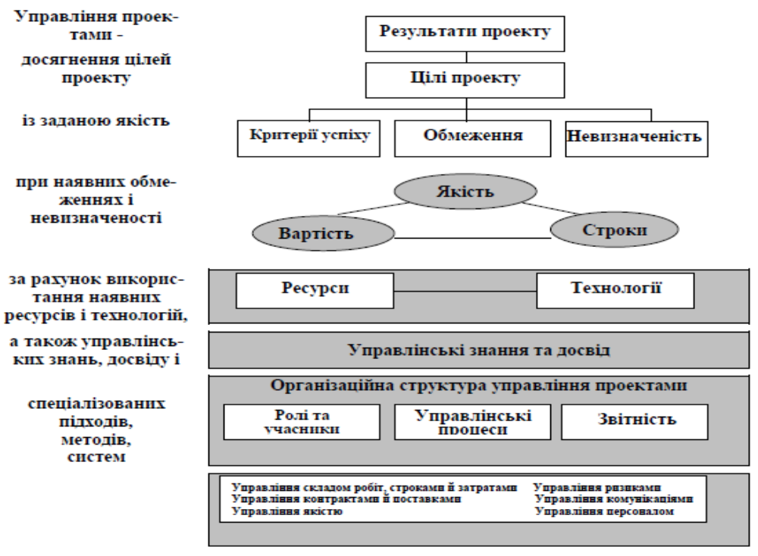
Рис. Схематичне
зображення
сутності управління проєктами

Slide 15
Підсистеми управління проєктом включають:
Управління змістом і обсягами робіт
Управління часом, тривалістю, якістю, вартістю
Управління закупівлями і поставками
Управління розподілом ресурсів, людськими ресурсами
Управління щодо пошуку запасами ресурсів
Інтеграційне управління, управління інформацією та комунікаціями

Slide 16
Концепція управління проєктами може розглядатися
в різних підходах
За допомогою даного підходу можна визначити конкретний зміст функцій на кожному етапі виконання проекту. Цей метод дозволяє розгляд в часі всіх процесів, які пов’язані з основною діяльністю щодо виконання проекту
Підхід визначає різні об’єкти проекту в
організації, на які буде направлене управління
Найбільш універсаль- ний підхід, який
розглядає основні
функції
планування, контроль, аналіз та прийняття
рішень
Функціональний
Динамічний
Предметний

Slide 17
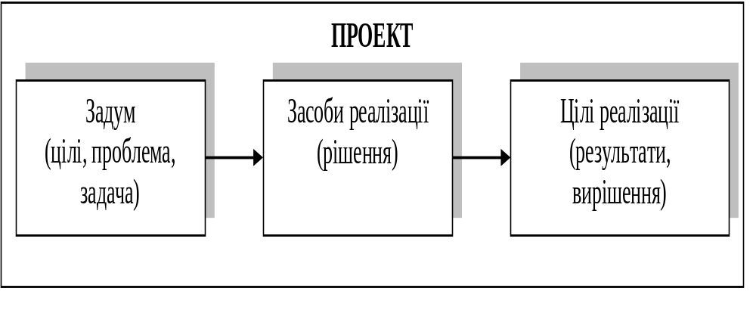
Основні елементи проєкту

Slide 18
Елементи проєкту
Задачі – це конкретні дії, які призводять до досягнення мети. По суті, задача визначає «як» буде виконуватися проект.
Засоби реалізації – це сукупність методів для досягнення бажаного результату.
Notes:
Засоби реалізації – це сукупність методів для досягнення бажаного результату. У проекті їх може бути до 7. Кожен з цих методів виступає як спосіб вирішення більш вузьких поточних задач.

Slide 19
Проєкт як засіб стратегічного розвитку
Ціль
Стратегія
Портфель
Програма
Проект
Робота
Notes:
Проект є засобом стратегічного розвитку (див. рис. 1.2). Ціль здійснює опис того, що ми бажаємо досягти. Звідси стратегія – констатація того, яким чином ми збираємося дані цілі досягати. Тому, проекти перетворюють стратегії у дії, а цілі в реальність. Таким чином, кожна робота, яку виконує деякий працівник, прив’язується до досягнення стратегічних цілей організацій.

Slide 20
Проєкт як засіб стратегічного розвитку
Програма – ряд зв’язаних один з одним проектів, управління якими координується для досягнення переваг і рівня управління, недоступних при управлінні ними окремо.
Портфель – це набір проектів або програм та інших робіт, що об’єднані разом із ціллю ефективного управління даними роботами для досягнення стратегічних цілей.

Slide 21
Основні властивості проєкту
Проєкт має обмеження трьох видів:
за бюджетом
  За
  ресурсами
за часом

Slide 22
Правило «залізного трикутника»
Не один із кутів трикутника не може бути змінений без здійснення впливу на інші.
Так, наприклад, для того щоб зменшити час виконання потрібно збільшити вартість або зменшити зміст.
Зміст
Вартість
Час
Notes:
Головною задачею проекту є досягнення визначеної бізнес-цілі. При цьому необхідно дотримуватися правила «залізного трикутника» (див.
рис. 1.3). Це означає, що не один із кутів трикутника не може бути змінений без здійснення впливу на інші. Так, наприклад, для того щоб зменшити час виконання потрібно збільшити вартість або зменшити зміст.

Slide 23
Додаткові елементи проектів
1. Початкові умови
2. Види забезпечення проектів
3. Область допустимих рішень проекту
4. Оцінка різних альтернатив проекту
5. Методи та техніка щодо управління проектами
6. Документація проекту

Slide 24
Основні властивості проекту
1. якість
8. обсяги робіт
2. комерційний ризик та надійність
техніко-економічні показники:
7.конкурентоздатність
3. життєздатність проекту
6. терміни виконання робіт
4. вартість, витрати,
собівартість, прибуток
5. соціальна та суспільна
цінність проекту

Slide 25
КОНТРОЛЬНІ ЗАПИТАННЯ
Дайте визначення поняття «проєкт в галузі охорони здоров'я».
Назвіть основні особливості проєктів в медичних закладах на сучасному етапі.
У чому полягають причини невдач реалізації проєктів?
Дайте визначення поняття «управління проєктами».
В яких аспектах розглядається управління проєктами?
Назвіть функції щодо управління проєктом.
За якими ознаками здійснюється класифікація проєктів?
Розробіть міні - проєкт щодо Вашого медичного (фармацевтичного) закладу / Вашого робочого місця за схемою:
МІСІЯ - ЦІЛІ - ЗАВДАННЯ - ПРОЦЕС - ВПРОВАДЖЕННЯ (УДОСКОНАЛЕННЯ)

Slide 26
Дякую за увагу!

